Slide 1
Formation : où en est la France par rapport aux autres pays de l’OCDE ?
Éric CHARBONNIER, Analyste à la Direction de l'Education de l’OCDE

Slide 2
Croissance du PIB et évolution de la contribution de la croissance des revenus du travail au PIB, par niveau de formation (2000-10) Pays dont les estimations de croissance par niveau de formation sont disponibles pendant au moins cinq ans
Graph. A10.1

Slide 3
Principales recommandations de l’OCDE sur la formation professionnelle en France
Former les jeunes à un métier, sans oublier l’importance des compétences générales.
Rénover le fonctionnement de l’orientation dans l’enseignement secondaire et mieux articuler orientation scolaire et orientation professionnelle.
Les collégiens, les apprentis et les lycéens devraient être mieux informés des nombreuses spécialités professionnelles et des passerelles existantes.
Accorder la priorité aux contrats en alternance pour les jeunes sans diplôme en ciblant les aides sur ce public et en développant le préapprentissage.
Donner plus d’accès aux bacheliers professionnels aux filières courtes du supérieur (BTS - et DUT).
Créer un droit différé à la formation professionnelle pour les jeunes sortis du système scolaire sans maîtriser les savoirs de base, sans qualification et/ou sans diplôme.

Slide 4
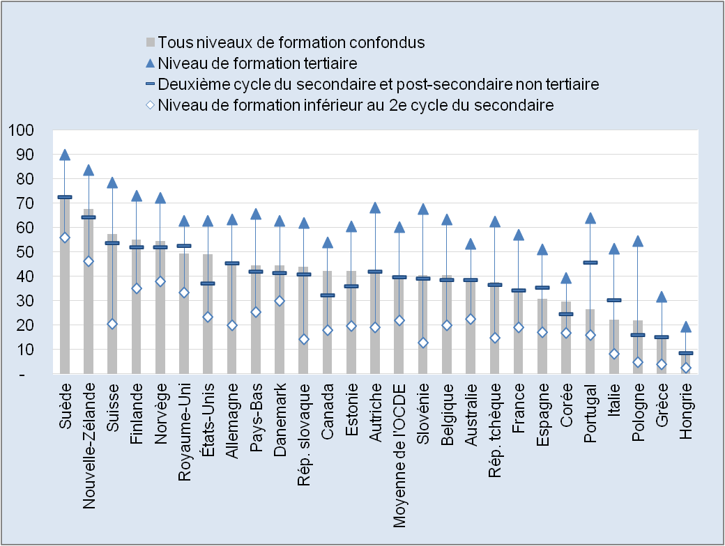
Participation à des activités de formation formelles et/ou non formelles, selon le niveau de formation (2007)

Slide 5
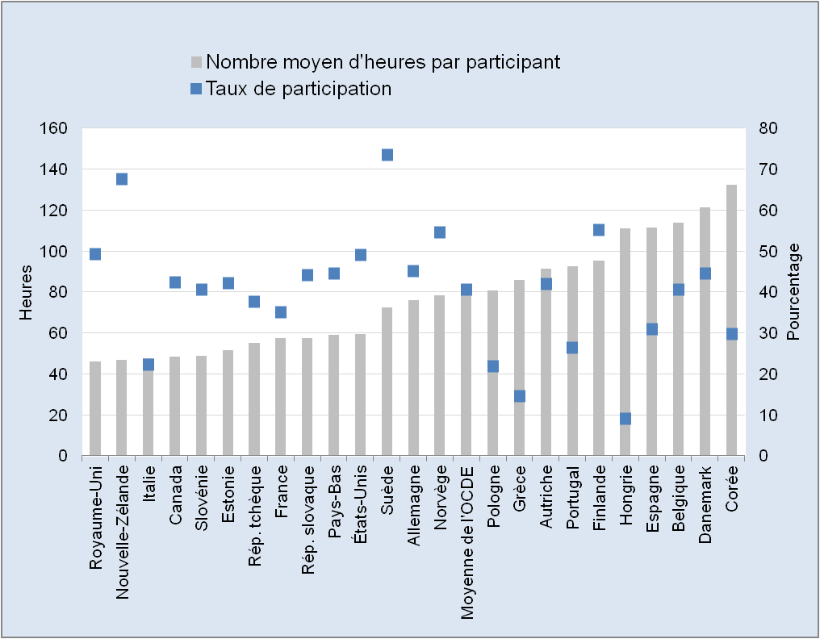
Participation à des activités de formation non formelles et nombre moyen d'heures consacrées à ces dernières par participant (2007)

Slide 6
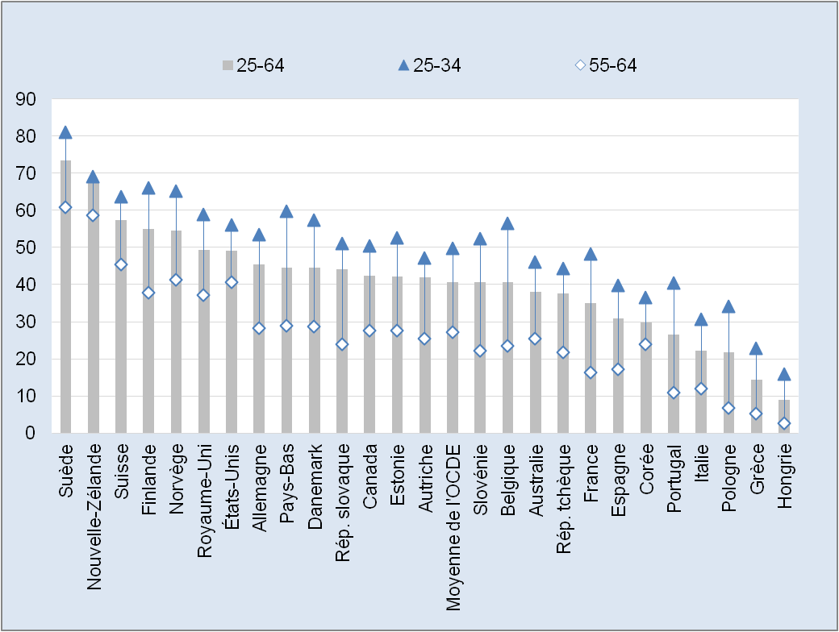
Participation à des activités de formation formelles et/ou non formelles, selon le groupe d'âge (2007)

Slide 7
Projet PIAAC: de nouveaux indicateurs pour évaluer les compétences des adultes
PIAAC est une évaluation des compétences clés en matière de traitement de l’information :
En Lecture, écriture, calcul, résolution de problèmes dans un contexte informatique
Informations sur l’utilisation de la lecture, du calcul et des méthodes pour résoudre des problèmes au travail et dans la vie quotidienne
Informations sur l’utilisation d’autres compétences transversales au travail
Interaction sociale, organisation (de soi-même et des autres), compétences pour l’apprentissage
Informations relatives aux facteurs liés au développement des compétences

Slide 8
Éléments clés de l’enquête
Enquête auprès des ménages
Population cible – personnes âgées de 16 à 65 ans résidant dans le territoire national
Échantillon - échantillon représentatif de la population cible
Échantillon de base = 5 000 personnes testées
Les personnes testées passent l’évaluation sur un ordinateur

Slide 9
Calendrier du Projet PIAAC
24 pays participants
Le projet a commencé en Janvier 2008
Collecte principale : Août 2011 à mars 2012
Données disponible fin-Janvier 2013
Lancement du rapport international : le 8 octobre 2013

Slide 10
Regards sur l'éducation 2012: Les indicateurs de l'OCDE :
www.oecd.org/Edu/EAG2012
Email:
Eric.Charbonnier@oecd.org
Blog : l’éducation déchiffrée
http://educationdechiffree.blog.lemonde.fr/

